Slide 1
Logika Matematika
Aljabar Boolean
Pertemuan ke-6
Oleh : Yenni Fatman
TEKNIK INFORMATIKA
UNIVERSITAS PASUNDAN
TAHUN AJARAN 2012/2013
1

Slide 2
Keadaan
Don’t care
w | x | y | z | Desimal
0 | 0 | 0 | 0 | 0
0 | 0 | 0 | 1 | 1
0 | 0 | 1 | 0 | 3
0 | 0 | 1 | 1 | 4
0 | 1 | 0 | 0 | 5
0 | 1 | 0 | 1 | 6
0 | 1 | 1 | 0 | 7
0 | 1 | 1 | 1 | 8
1 | 0 | 0 | 0 | 9
1 | 0 | 0 | 1 | X
1 | 0 | 1 | 0 | X
1 | 0 | 1 | 1 | X
1 | 1 | 0 | 0 | X
1 | 1 | 0 | 1 | X
1 | 1 | 1 | 0 | X
1 | 1 | 1 | 1 | x
Kondisi nilai peubah yang tidak diperhitungkan oleh fungsinya
Contohnya pada perancangan rangakaian digital untuk memperagakan angka desimal dari 0 sampai 9
Panjang maksimum bit biner adalah 4 bit
Bit untuk 10 – 15 tidak dipergunakan

Slide 3
Don’t care
Minimasi fungsi Boolean f(w,x,y,z) = Σ(1,3,7,11,15)
Dengan keadaan don’t care d(w,x,y,z) = Σ(0,2,5)
w’z
 |  |  | yz
 |  |  | 00 | 01 | 11 | 10
wx |  | 00 | d | 1 | 1 | d
 |  | 01 | 0 | d | 1 | 0
 |  | 11 | 0 | 0 | 1 | 0
 |  | 10 | 0 | 0 | 1 | 0
yz

Slide 4
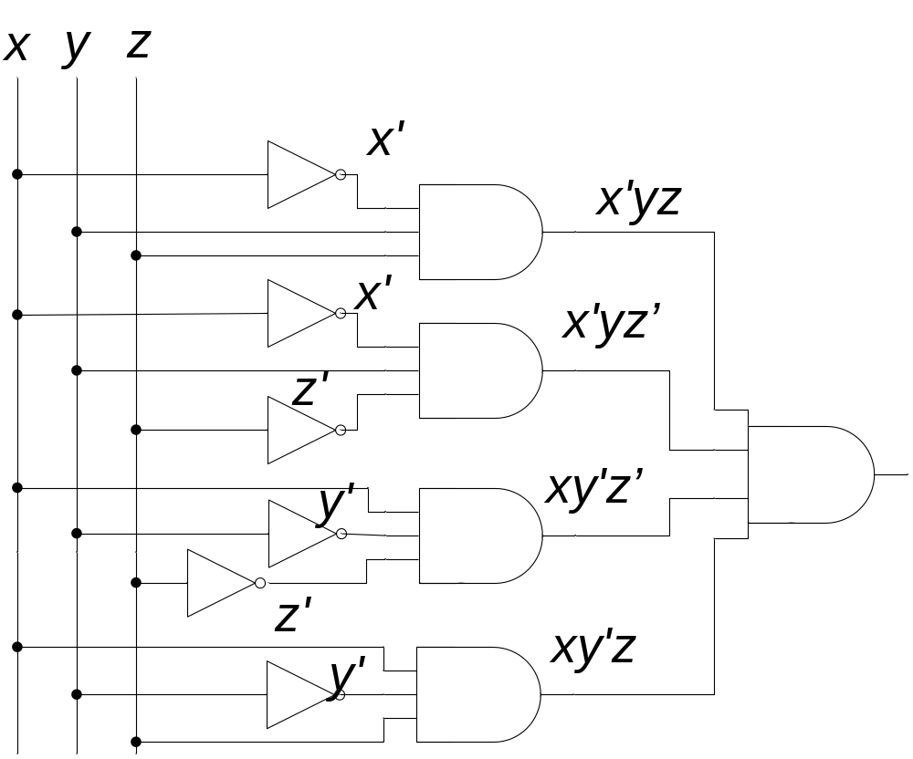
Penyederhanaan Rangkaian Logika
f(x,y,z) = x’yz+x’yz’+xy’z’+xy’z Gambarkan rangkaian logikanya!
Penyelesaian:

Slide 5
Penyederhanaan
 |  |  | yz
 |  |  | 00 | 01 | 11 | 10
x |  | 0 | 1 | 0 | 1 | 1
 |  | 1 | 1 | 1 | 0 | 0
x’y
xy’

Slide 6
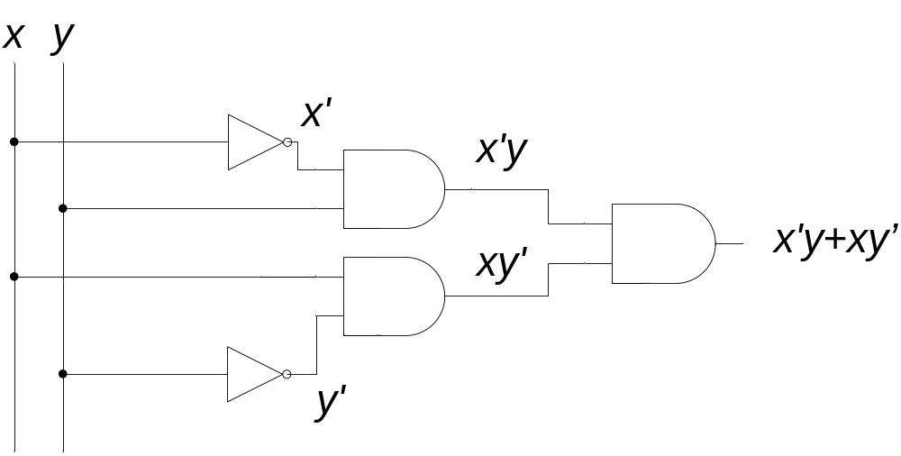
Penyederhanaan Rangkaian Logika

Slide 7
Contoh Soal Penyederhanaan
x | y | z | f(x,y,z)
0 | 0 | 0 | 0
0 | 0 | 1 | 1
0 | 1 | 0 | 0
0 | 1 | 1 | 1
1 | 0 | 0 | 1
1 | 0 | 1 | 0
1 | 1 | 0 | 1
1 | 1 | 1 | 0
Diberikan fungsi Boolean yang direpresentasikan dengan tabel sebagai berikut. Tentukan bentuk sederhananya dalam bentuk baku SOP dan POS
 |  | yz
 |  | 00 | 01 | 11 | 10
x | 0 | 0 | 1 | 0 | 0
 | 1 | 1 | 1 | 0 | 1

Slide 8
Contoh Soal Penyederhanaan
Bentuk baku POS
Bentuk baku SOP
(x+z)
x’z
 |  | yz
 |  | 00 | 01 | 11 | 10
x | 0 | 0 | 1 | 1 | 0
 | 1 | 1 | 0 | 0 | 1
 |  | yz
 |  | 00 | 01 | 11 | 10
x | 0 | 0 | 1 | 1 | 0
 | 1 | 1 | 0 | 0 | 1
xz’
(x’+z’)
f(x,y) = x’z+xz’
f(x,y) = (x’+z’)(x+z)

Slide 9
Peta Karnaugh untuk Lima Peubah

Slide 10
Peta Karnaugh 5 peubah
 | 000 | 001 | 011 | 010 | 110 | 111 | 101 | 100
00 | m₀ | m₁ | m₃ | m₂ | m₆ | m₇ | m₅ | m₄
01 | m₈ | m₉ | m₁₁ | m₁₀ | m₁₄ | m₁₅ | m₁₃ | m₁₂
11 | m₂₄ | m₂₅ | m₂₇ | m₂₆ | m₃₀ | m₃₁ | m₂₉ | m₂₈
10 | m₁₆ | m₁₇ | m₁₉ | m₁₈ | m₂₂ | m₂₃ | m₂₁ | m₂₀

Slide 11
Peta Karnaugh 5 peubah
Contoh: f(v,w,x,y,z) = Σ(0,2,4,6,9,11,13,15,17,21,25,27,29,31)
 | 000 | 001 | 011 | 010 | 110 | 111 | 101 | 100
00 | 1 | 0 | 0 | 1 | 1 | 0 | 0 | 1
01 | 0 | 1 | 1 | 0 | 0 | 1 | 1 | 0
11 | 0 | 1 | 1 | 0 | 0 | 1 | 1 | 0
10 | 0 | 1 | 0 | 0 | 0 | 0 | 1 | 0

Slide 12
Metode Quine-McCluskey
W.V. Quine dan E.J. McCLuskey (1950)

Slide 13
Metode Quine-McCluskey
Nyatakan tiap minterm dalam n peubah menjadi string bit yang panjangnya n, peubah komplemen → 0, peubah bukan komplemen → 1
Kelompokkan minterm berdasarkan jumlah 1 yang dimilikinya
Kombinasikan minterm dalam n peubah dengan kelompok lain yang jumlah 1 nya berbeda satu sehingga diperoleh bentuk prima yang terdiri dari n-1 peubah. Mintern yang dikombinasikan diberi tanda √
Kombinasikan minterm dalam n-1 peubah dengan kelompok lain yang jumlah 1 nya berbeda 1, sehingga diperoleh bentuk prima yang terdiri dari n-2 peubah

Slide 14
Metode Quine-McCluskey
Teruskan langkah 4 sampai diperoleh bentuk prima yang sesederhana mungkin
Ambil semua bentuk prima yang tidak bertanda √. Buat tabel baru yang memperlihatkan minterm dari ekspresi Boolean semula yang dicakup oleh bentuk prima tersebut (tandai dengan x). Setiap minterm harus dicakup oleh paling sedikit satu buah bentuk prima
Pilih bentuk prima yang memiliki jumlah literal paling sedikit namun mencakup sebanyak mungkin minterm dari ekspresi Boolean semua.

Slide 15
Metode Quine-McCluskey
Langkah 7 terdiri dari langkah-langkah sebagai berikut:
  Tandai kolom-kolom yang mempunyai satu buah tanda x dengan tanda * lalu beri tanda √ di sebelah kiri bentuk prima yang berasosiasi dengan tanda * tersebut. Bentuk prima ini telah dipilih untuk fungsi Boolean sederhana
  Untuk setiap bentuk prima yang telah ditandai dengan √, beri tanda minterm yang dicakup oleh bentuk prima tersebut dengan tanda √
  Periksa apakah masih ada minterm yang belum dicakup oleh bentuk prima terpilih, jika ada peilih dari bentuk prima yang tersisa yang mencakup sebanyak mungkin minterm tersebut. Beri tanda √ bentuk prima yang dipilih itu serta minterm yang dicakupnya
  Ulangi langkah c sampai seluruh minterm sudah dicakup oleh semua bentuk prima

Slide 16
Metode Quine-McCluskey
Sederhanakan fungsi Boolean f(w,x,y,z) = Σ(0,1,2,8,10,11,14,15)
Nyatakan tiap minterm dalam n peubah menjadi string bit yang panjangnya n, peubah komplemen → 0, peubah bukan komplemen → 1
Kelompokkan minterm berdasarkan jumlah 1 yang dimilikinya
 | (a)
Term | wxyz
0 | 0000 √
1 | 0001 √
2 | 0010 √
8 | 1000 √
10 | 1010 √
11 | 1011 √
14 | 1110 √
15 | 1111 √

Slide 17
Metode Quine-McCluskey
Kombinasikan minterm dalam n peubah dengan kelompok lain yang jumlah 1 nya berbeda satu sehingga diperoleh bentuk prima yang terdiri dari n-1 peubah.
Mintern yang dikombinasikan diberi tanda √
 | (b)
Term | wxyz
0,1 | 000-
0,2 | 00-0 √
0,8 | -000 √
2,10 | -010 √
8,10 | 10-0 √
10,11 | 101- √
10,14 | 1-10 √
11,15 | 1-11 √

Slide 18
Metode Quine-McCluskey
Kombinasikan minterm dalam n-1 peubah dengan kelompok lain yang jumlah 1 nya berbeda 1, sehingga diperoleh bentuk prima yang terdiri dari n-2 peubah
 | (c)
Term | wxyz
0,2,8,10 | -0-0
0,8,2,10 | -0-0
10,11,14,15 | 1-1-
10,14,11,15 | 1-1-

Slide 19
 | (a) |  | (b) |  | (c)
Term | wxyz | Term | wxyz | Term | wxyz
0 | 0000 √ | 0,1 | 000- | 0,2,8,10 | -0-0
1 | 0001 √ | 0,2 | 00-0 √ | 0,8,2,10 | -0-0
2 | 0010 √ | 0,8 | -000 √ | 10,11,14,15 | 1-1-
8 | 1000 √ | 2,10 | -010 √ | 10,14,11,15 | 1-1-
10 | 1010 √ | 8,10 | 10-0 √
11 | 1011 √ | 10,11 | 101- √
14 | 1110 √ | 10,14 | 1-10 √
15 | 1111 √ | 11,15 | 1-11 √
 |  | 14,15 | 111- √

Slide 20
Minterm
Bentuk Prima | 0 | 1 | 2 | 8 | 10 | 11 | 14 | 15
√ 0,1 | x | x
√ 0,2,8,10 | x |  | x | x | x
√ 10,11,14,15 |  |  |  |  | x | x | x | X
 |  | * | * | * |  | * | * | *
 | √ | √ | √ | √ | √ | √ | √ | √

Slide 21
Bentuk Prima yang terpilih adalah:
0,1
0,2,8,10
10,11,14,15
Maka f(w,x,y,z) = w’x’y’+x’z’+wy
Yang bersesuaian dengan:
w’x’y’
X’z’
wy

